Slide 1
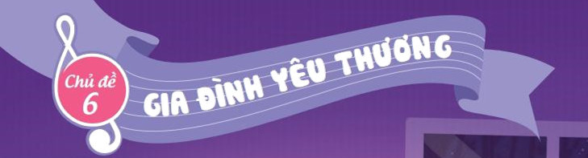

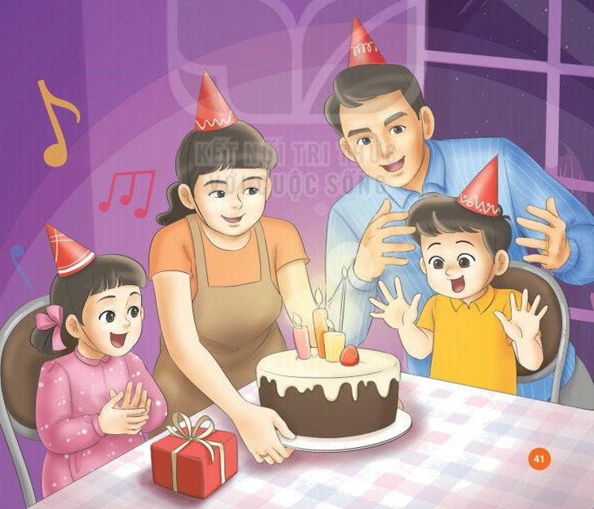


Chào mừng quý thầy cô và các bạn học sinh đến với tiết âm nhạc

Slide 2



TIẾT 24
* ÔN TẬP TẬP BÀI HÁT: MẸ ƠI CÓ BIẾT
* NGHE NHẠC: RU CON

Slide 3
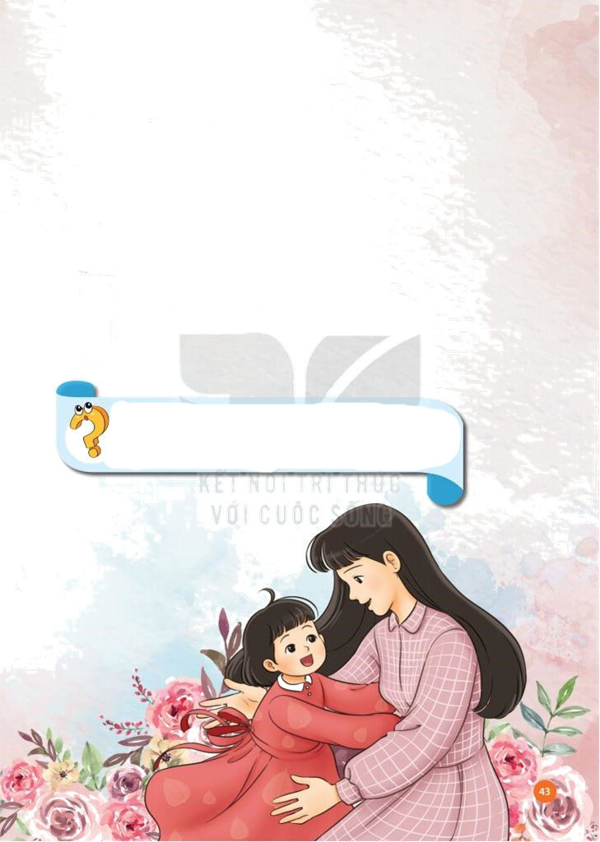

THỰC HÀNH − LUYỆN TẬP
Ôn hát với các hình thức: Lớp, tổ, cá nhân
*Ôn tập bài hát Mẹ ơi có biết

Slide 4
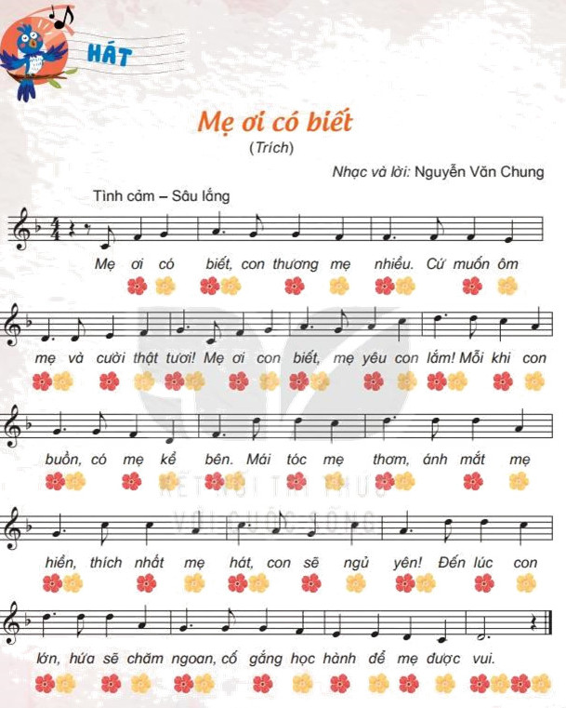
Hát gõ đệm theo phách bằng nhạc cụ Trai-en-gô với các hình thức

Slide 5




MẸ ƠI CÓ BIẾT
Nhạc và lời: Nguyễn Văn Chung
Câu 1: Mẹ ơi có biết, con thương mẹ nhiều, cứ muốn ôm mẹ và cười thật tươi.
Câu 2: Mẹ ơi con biết, mẹ yêu con lắm, mỗi khi con buồn có mẹ kề bên.
Câu 3: Mái tóc mẹ thơm, ánh mắt mẹ hiền, thích nhất mẹ hát, con sẽ ngủ yên.
Câu 4: Đến lúc con lớn, hứa sẽ chăm ngoan, cố gắng học hành để mẹ được vui.

Slide 6
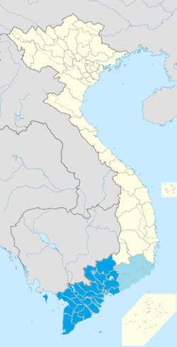

2. Nghe nhạc Ru con
-Giới thiệu dân ca Nam bộ và địa lý trên bản Đồ: Dân ca Nam bộ là một thể loại âm nhạc cổ truyền của Việt Nam ở vùng Nam Bộ được các nhạc sĩ ký âm lại và truyền dạy bằng lối chuyền khẩu như các điệu hò, điệu Lý như Lý ngựa ô. Lý cái mơn. Lý cây bông. Lý con sáo Gò Công (Lý con sáo sang sông). Lý con sáo Bạc Liêu. Lý quạ kêu. Lý chiều chiều
Nam Bộ
KHÁM PHÁ

Slide 7
– Nghe bài hát Ru con (lần 1) và đặt câu hỏi cho HS:
- Câu 1;Bài hát nói về hình ảnh gì?
-Câu 2: Lúc bé các em có được mẹ ru không?
Câu 3: Trong bài nghe nhạc đã nói lên sự vất vả để con có giấc ngủ ngon ra sao?

Slide 8
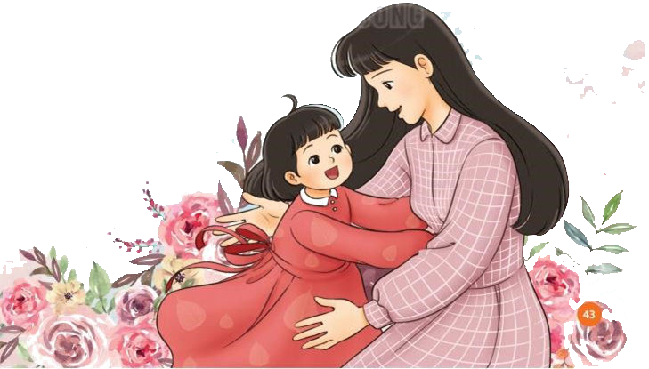
Nêu giáo dục-Củng cố-Dặn dò

Slide 9


